Slide 1
ORGANIZACIÓN EMPRESARIAL 2024
TECNICATURA UNIVERSITARIA EN PROGRAMACIÓN.
PROFESORA: LAILA MASNÚ
HORAS SEMANALES: 6

Slide 2
MAPEO Organización empresarial
ADMINISTRACIÓN
GESTIÓN POR PROCESOS
ORGANIZACIÓN Y EMPRESA
INFORMACIÓN EN LA EMPRESA
TEORÍA DE SISTEMAS

Slide 3
ORGANIZACIÓN EMPRESARIAL 2024
¿ qué es UNA ORGANIZACIÓN ?
es un sistema social formado por un grupo de personas enfocadas en un objetivo en común a lograr dentro de un tiempo, espacio y cultura determinada. En toda organización se plantean normas, metas y ejes que ayudan a lograr la misión.
¿Qué es la organización ?
Etapa en la Administración en la cuál se fijan las funciones y las relaciones de autoridad y responsabilidad entre las personas.

Slide 4
Para que organizamos?
¿ Cual es su función ?
consiste en dividir y relacionar los trabajos para alcanzar las metas fijadas, establecer estructuras organizacional, delinear las relaciones líneas de enlace que faciliten la coordinación, crear las descripciones de cada puesto, indicando atribuciones, relaciones , responsabilidades y autoridad, y fijar requerimientos o cualidades requeridas del personal para cada puestos

Slide 5
Teoría de sistema

Slide 7
Elementos de un sistema.
Entorno o medio circundante de un sistema:
Límites o fronteras da un sistema: demarcan o separan el entorno respecto del sistema. todo lo que esté fuera de ellos constituye el ambiente.
En un sistema físico el límite es una demarcación natural determinada por la estructura básica del sistema y por los objetivos y fines del mismo.
En un sistema abstracto los límites son determinados por el nivel de percepción del observador, la intención y el objetivo al determinar la línea y las nociones del observador acerca del funcionamiento interno del sistema.
Una entrada es cualquier cosa que ingresa al sistema proveniente del entorno,
Una salida es cualquier cosa que egresa del sistema, cruzando los límites hacia el medio circundante.
Los límites controlan cuidadosamente la entrada y la salida, regulando el flujo desde y hacia el sistema, y protegiéndolo de agentes destructivos o perjudiciales existentes en el ambiente. En esencia, los límites son los filtros.

Slide 8
Sistema abierto y cerrado
Abierto:
Presentan relaciones de intercambio con el ambiente a través de entradas (insumos) y salidas ( productos). Intercambian materia y energía regularmente con el ambiente.
-Permanecen en constante interacción dual con el ambiente: influencian y son influenciados por el ambiente.
-Tienen capacidad de crecimiento, cambio, adaptación bajo ciertas condiciones ambientales.
-Pueden competir con otros sistemas.
Cerrado:
Es auto-contenido y no interactúa con el medio circundante. Tiende hacia la entropía, no hay entradas desde el entorno para fomentar la adaptación (sin entradas de mantenimiento no hay ajustes, y la tendencia del sistema es hacia la ruina o el deterioro)

Slide 9
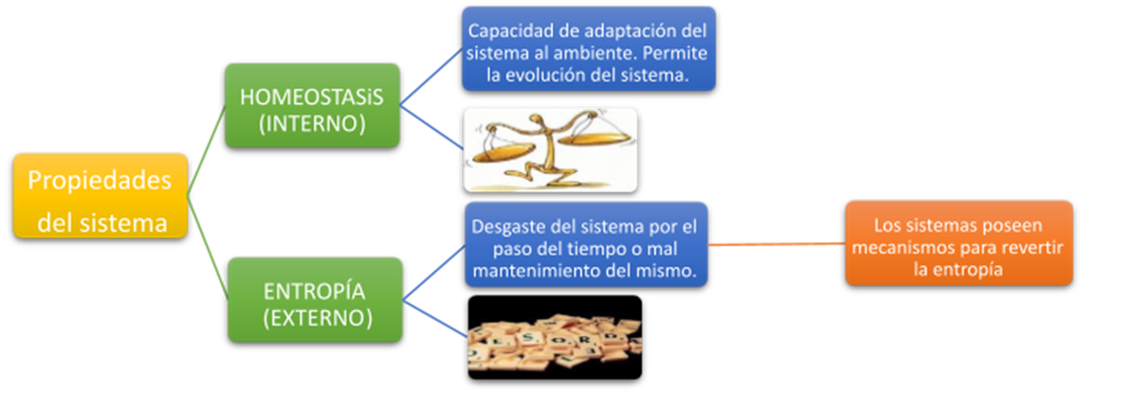

Slide 10
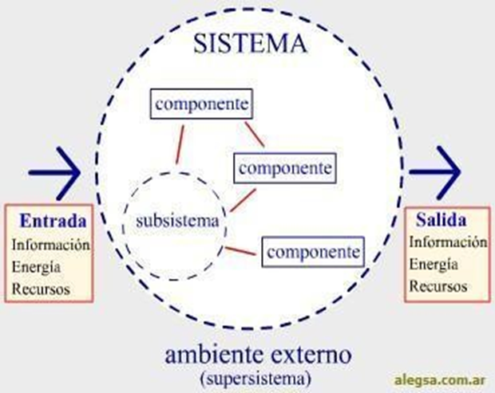
FUNCIONAMIENTO DEL SISTEMA…
ENTRADAS o INPUTS: datos y elementos con lo que se opera. (RRHH, información). (ACTIVANTES O DE MANTENIMIENTO) •PROCESOS: actividades de transformación que permiten obtener un producto.
•SALIDAS o OUTPUTS: productos o resultados que el sistema devuelve al ambiente o entorno.
Las salidas son la culminación de las entradas que fueron procesadas

Slide 11
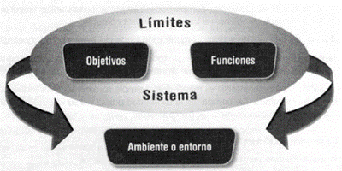
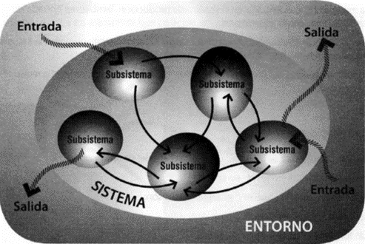
LIMITES¿Qué pertenece al sistema y qué no?
Los sistemas, debido a su complejidad, pueden dividirse en sistemas menores o SUBSISTEMAS. Estos tienen objetivos y funciones precisas, relacionándose con el resto de los subsistemas del mismo sistema por medio de entradas y salidas.

Slide 12
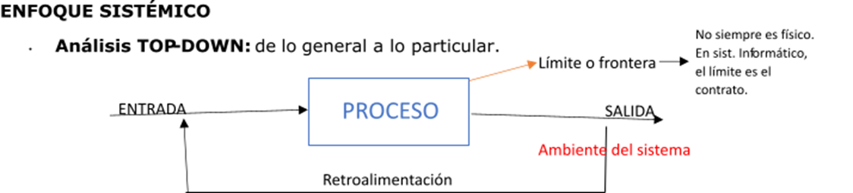
Enfoque sistémico

Slide 13
Representación del sistema como caja negra:
Se emplea para estudiar tanto los sistemas abstractos como los físicos y es muy útil a las personas que tienen la capacidad de inferir o deducir para obtener información a partir de la entrada y de la salida, pero que carecen del conocimiento técnico para evaluar cómo trabaja el sistema.
El análisis TOP-DOWN se comienza con la representación de la caja negra.
Dentro de los límites o fronteras se encuentra todo el sistema, que puede ser una sola entidad o estar constituido por muchos componentes. Cuando un componente de sistema es en sí mismo un sistema, se le llama subsistema. Un componente de sistema puede ser definido como una unidad que trabaja con otros componentes (subsistemas) para lograr un fin específico (producir una salida).

Slide 15
Propiedades
Sinergia: suma de las partes distintas de un todo. Efecto interactivo de las partes en el funcionamiento del sistema. La suma de las partes trabajando juntas es mayor que la suma de las partes trabajando separadas
Caja negra: estudiado desde la E/S sin considerar proceso
Entropía: : El término que se utiliza para designar la ruina o el deterioro de un sistema .
Retroalimentación: la S vuelve como E
Negativa
Positiva
Homeostasis: tendencia a permanecer en un cierto grado de equilibrio o a buscarlo cuando se enfrenta a variables críticas. Es obtenida a través de mecanismo de retroalimentación que le permiten al sistema corregir y equilibrar los procesos internos a partir de datos obtenidos sobre su funcionamiento y sobre los cambios en el ambiente.
Recursividad: Un sistema es subsistema de otro más grande, se aplica a sistemas dentro de sistemas mayores.
Caja Negra: resulta imprescindible para analizar la realidad, así nos enfocamos en conocer las transformaciones de las entradas en salidas.

Slide 16


